Slide 1
Acceso a medicamentos y transparencia en la cadena de medicamentos
Políticas públicas para la equidad en el acceso y el uso racional de medicamentos y bioterapéuticos
Claudia P. Vaca González
Profesora Universidad Nacional de Colombia.
Comité de expertos de farmacovigilancia de la OMS

Slide 2
Gasto Farmacéutico y uso de medicamentos: una dosis de sentido común
En los países de la OCDE, uno de cada cinco dólares destinados a salud se gasta en medicamentos. (Belloni et al., 2016).
En América Latina el gasto farmacéutico ha aumentado en torno al 12% anual de 2013 a 2017, cuatro veces mas rápido que en América del Norte y seis veces mas rápido que en Europa. (Global Health Intelligence, 2015).

Slide 3




Innovación
(I+D)
Entrada
al mercado
Regulación
Consumo/uso

Slide 4
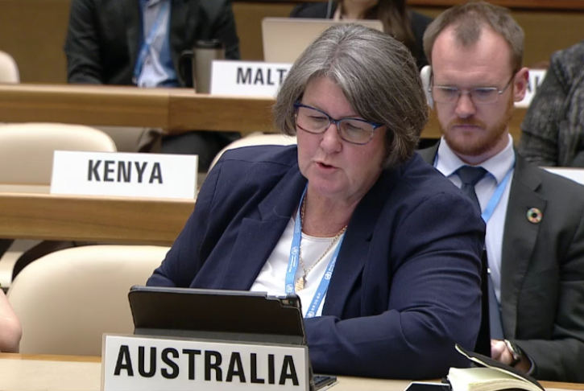
Hasta 27/05 de 2019 :
- 18 países apoyan la Resolución de transparencia.
- Diferencias: I+D y Ensayos clínicos, precios de negociación debido a lobby (UK, ALEMANIA, FRANCIA)
#WHA72 Portugal - "We are fully convinced that the existence of transparency in the markets for medicines would be a decisive factor to improve access to medicines and thus contribute to universal health coverage and to the realization of the human right to health." @mbachelet

Slide 5
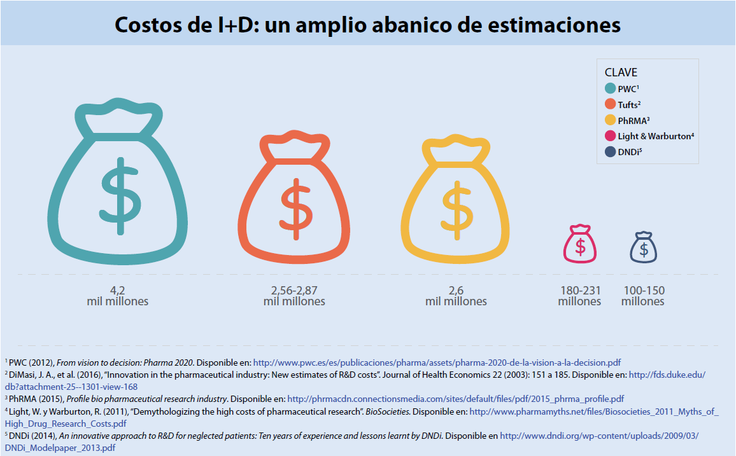

Slide 6
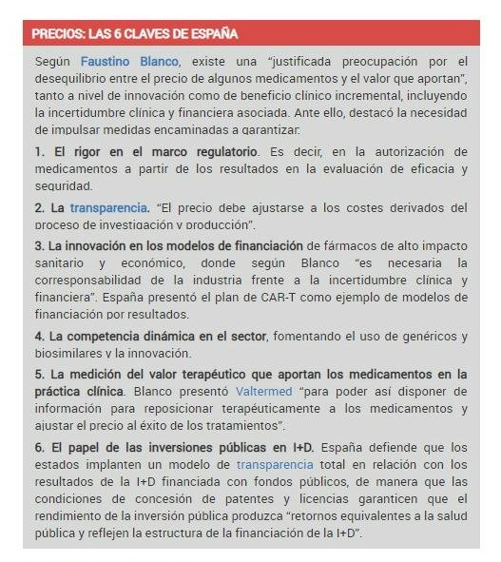

Slide 7
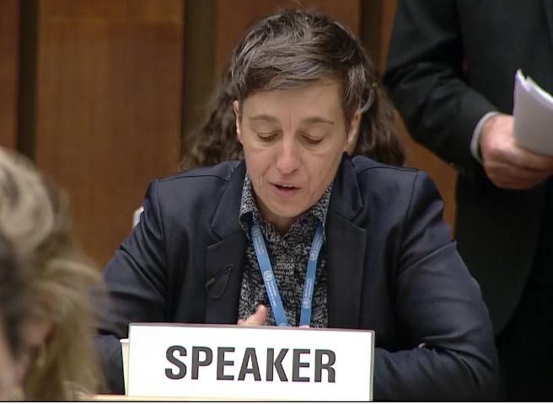
#WHA72 @MSF_access @gaellekrikorian "We urge Member States to adopt a bold and clear resolution to set strong standards that mandate transparency on medicine prices and R&D costs.” #TransparencyResolution #NoMoreSecrets
Análisis
https://www.healthpolicy-watch.org/six-international-organisations-pledge-collaboration-on-local-production-of-medicines/
https://www.healthpolicy-watch.org/medicines-prices-secrecy-of-rd-costs-remains-issue-in-nearly-final-wha-resolution/
https://www.healthpolicy-watch.org/price-transparency-in-medicines-markets-scrutinizing-evidence-behind-the-claims/

Slide 8
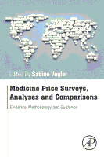

Chapter 2.4 - Medicine Prices in Latin American Countries
Jaime Espín Balbino
Joan Rovira Forns
Claudia Vaca G.
https://www.sciencedirect.com/book/9780128131664/medicine-price-surveys-analyses-and-comparisons#book-info

Slide 9


Slide 10
Casos: insulina glargina y ertapenem.

Slide 11
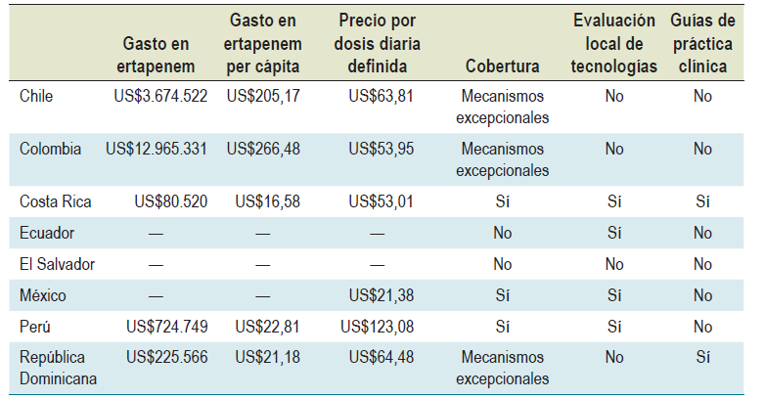
CASO ERTAPENEM
Antibiótico indicado parar infecciones bacterianas intrahospitalarias. Uso restringido/GPC.

Slide 12
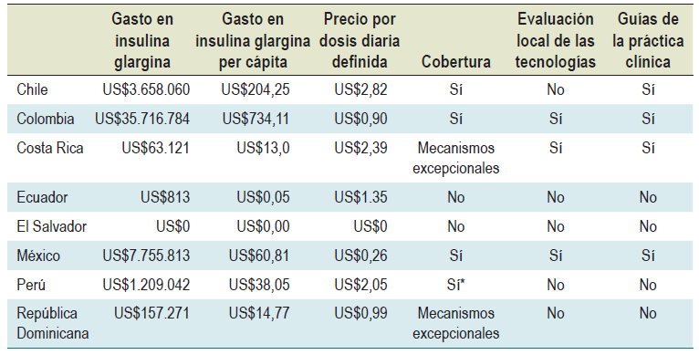

CASO INSULINA- DIME
AL y C: 9% diabetes - a 2040 12% (Atlas de la Diabetes, 2017).
El costo del tratamiento por paciente al año con insulina glargina puede ser un 120% mas alto que el de la insulina humana, que tiene los mismos beneficios clínicos. (Hua et al., 2016; Sanchez Choez et al.,2015; Machado-Alba et al., 2016)

Slide 13
